Slide 1
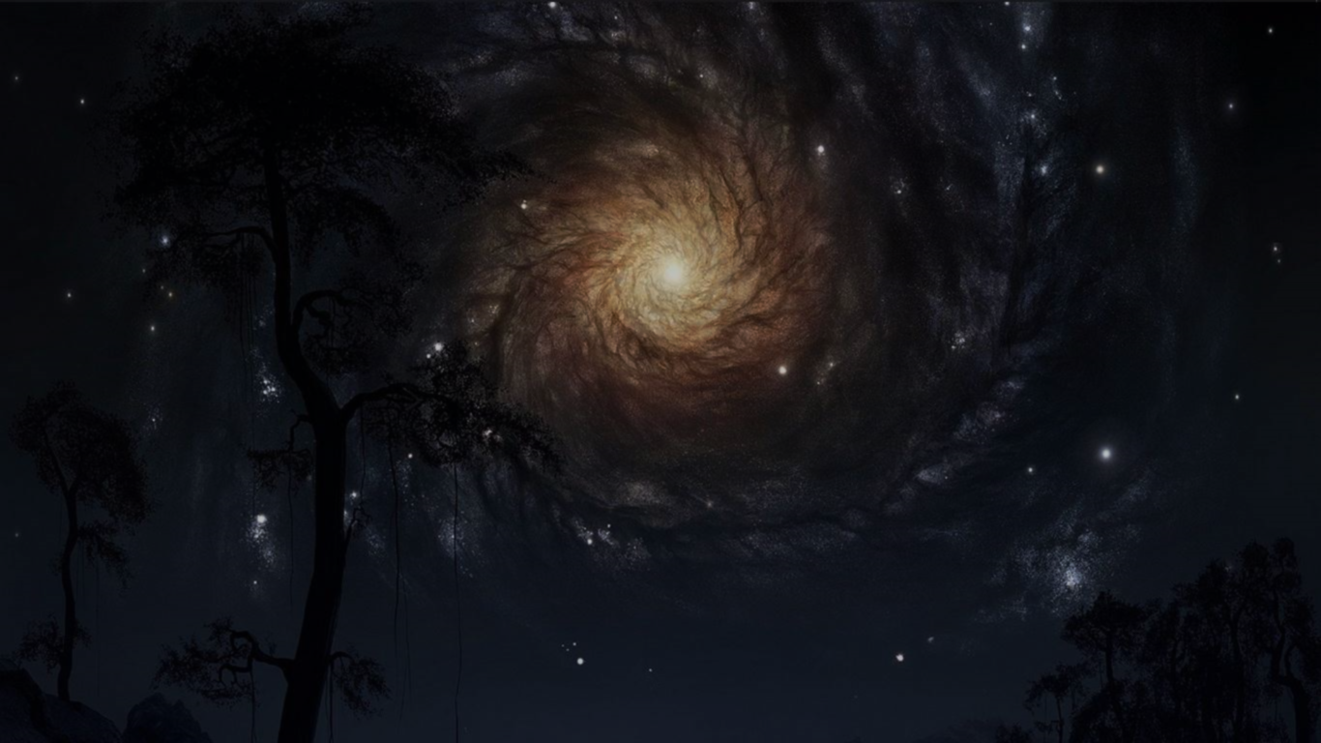


DorivaTech
Curso básico de Git & GitHub
Aula 08 – Como usar o Git no telefone Android
Notes:
Layout criado para os meus slides no YouTube

Slide 2
Requisitos
Android na versão 6 ou superior.
App Termux.

Slide 3
DorivaTech
Obrigado pela sua atenção
Notes:
Layout criado para os meus slides no YouTube

